Slide 1
第6章 软件调试工具
Keil C51 µVision
集成开发软件
Keil C51 是基于32位Windows环境的51系列单片机集成开发平台。本章介绍Keil C51 µVision开发环境和程序的开发调试过程。

Slide 2
6.1 Keil C51集成开发软件
是Keil 公司针对51系列单片机开发的基于32位Windows环境的单片机集成开发平台。
包括一个编辑软件，可以在线编辑用C语言或51系列单片机汇编语言写成的源程序。
包含高效的编译器、项目管理器和MAKE 工具。集成了C51交叉编译器、A51宏汇编器、BL51连接定位器等工具软件和Windows集成编译环境。
包括单片机软件仿真器Dscope51，可以采用软件模拟仿真和实时在线仿真两种方式对目标系统进行开发。
可到Keil公司的网站 ：www.Keil .com 找到最新版本。

Slide 3


Slide 4
6.2 Keil C51开发环境
Keil C51 是功能强大的51单片机集成开发平台。
它主要由标题栏、菜单栏、工具栏、项目窗口、源程序编辑窗口和输出窗口几部分组成。
6.2.1 标题栏
标题栏位于窗口界面的最上面。
左端显示出正在运行的应用程序的名称，
右端三个控制按钮：
“最小化”、“最大化”/“还原”和“关闭”按钮。

Slide 5
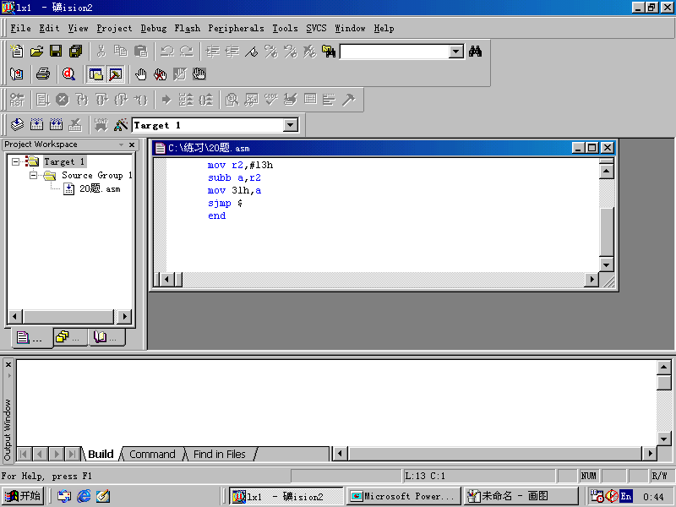
标题栏
工具栏
菜单栏
程序窗口
项目窗口
输出窗口

Slide 6
6.2.2 菜单栏
1.File（文件）：New 新建文件
Open 打开文件
Close 关闭文件
Save 存储文件
Save As 另存文件
Save All 擦除全部文件
Device Database 器件库
Print Setup 打印设置
Print 打印
Print preview 打印预览

Slide 7
2. Edit (编辑）: Undo 取消上次操作
Redo 重复上次操作
Cut 剪切所选文本
Copy 复制所选文本
Paste 粘贴
Indent Selected Text 右移一键距离
Unindent Selected Text 左移一键距离
Toggle Bookmark 设置/取消标签
Goto Next Bookmark 移到下一标签
Goto Previous Bookmark 移到上一标签
Clear All Bookmarks 清除所有标签
Find 查找文本
Replace 替换特定的字符
。。。。。。

Slide 8
3. View（查看）
Status Bar 状态工具条
File Bar 文件工具条
Build Bar 编译工具条
Debug Bar 调试工具条
Project Widows 项目窗口
Output Windows 输出窗口
Source Browser 源文件浏览器
……
还包括调试时可以选择的显示窗口：
Disassembly Windows 反汇编文件窗口
Memory Windows 存储器窗口
等。

Slide 9
4. Project（项目）：
New Project 创建新项目
Import µVision1 Project 导入项目
Open Project 打开项目
Close Project 关闭当前的项目
Select Device for Target 选择对象的CPU
Remove 从项目中移走一个组或文件
Options 设置对象、组或文件的工具选项
Build Target 编译修改过的文件并生成应用
Rebuild Target 重新编译文件并生成应用
Translate 编译当前文件
Stop Build 停止生成应用的过程

Slide 10
5. Debug（调试）：
Start/Stop Debug 开始/停止调试
Go 运行程序
Step 单步执行程序
Run to Cursor line 运行到光标行
Stop Runing 停止程序运行
Breakpoints ⋯ 打开断点对话框
Insert/Remove Breakpoint 设置/取消断点
Enable/Disable Breakpoint 使能/禁止断点
Memory Map⋯ 打开存储器空间
Performance Analyzer⋯ 打开设置分析窗口
Inline Assembly⋯ 某一行重新汇编
Function Editor⋯ 编辑调试函数

Slide 11
6. Peripherals （外围器件）
Reset CPU 复位CPU
根据选择的CPU在调试中出现如下对话框 ：
Interrupt 中断观察
I/O-Ports I/O 口观察
Serial 串口观察
Timer 定时器观察
A/D Conoverter A/D 转换器
D/A Conoverter D/A 转换器
I²C Conoverter I²C 总线控制器
Watchdog 看门狗

Slide 12
7. Tool (工具 ):
Setup PC-Lint⋯ 设置PC- Lint 程序
Lint 用PC- Lint 处理当前文件
Lint all C Source Files
用PC- Lint 处理C 源代码文件
Setup Easy-Case⋯
设置Siemens 的Easy-Case 程序
Start/Stop Easy-Case 运行/停止Easy-Case 程序
Show File (Line) 处理当前编辑的文件
Customize Tools Menu⋯
添加用户程序到工具菜单中

Slide 13
6.2.3 工具栏
文件管理的工具图标
：新建文件。
：打开文件。
：存储文件。
：存储所有文件。
：打印文件。
：寻找文件（ find in files）。

Slide 14

常用的编辑按钮，如：
：文件剪切（cut）。快捷键Ctrl+Y
：文件复制 (copy)。快捷键为Ctrl+C。
：文件粘贴（paste）。快捷键为Ctrl+V。
常用的编译工具按钮:
: 编译当前文件。快捷键为Ctrl+F7。
: 编译当前对象文件。快捷键为F7。
: 重新编译当前所有文件。
: 停止编译（Stop build）。

Slide 15





调试的工具按钮:
: 开始/停止调试模式。
:打开/关闭项目窗口。
: 打开/关闭输出窗口。
: 设置/取消当前行的断点。
: 取消所有的断点
: 使能/禁止当前行的断点。
: 禁止所有的断点。

Slide 16
：对CPU复位。光标处于第一条指令处。
：全速运行程序，快捷键为F5。
：暂停程序运行，快捷键为Esc键。
：单步运行程序。
：宏单步运行程序，跳过子程序运行。
：从子程序中跳出,执行到当前函数结束。
：运行程序到当前光标所在行。

Slide 17
6.2.4 项目窗口
提供对项目的管理功能
三个选项: 文件管理(Files),寄存器组(Regs),
说明书(Books)选项。
6.2.5 源程序窗口
对源程序文件进行编辑, 如移动,修改,删除等操作.
6.2.6 输出窗口
有编译(Build)、命令(Command)和
找到文件(Find in files)三个子项供选择。
调试 中,可以通过View(查看)菜单的选择,在输出窗口中显示或预置存储器单元、堆栈等内容。

Slide 18
6.3 程序的开发 调试汇编语言程序设计过程
6.3.1 程序调试的过程
新建源程序文件
建立和保存一个汇编或Ｃ语言源程序文件
.ASM 或 .C 文件
新建项目文件 .UV2 文件
选择器件，把源文件添加到项目中
编译(Build)项目 生成目标文件.HEX 文件
调试程序（Debug）
固化程序 程序固化到ROM

Slide 19
创建项目实例 ：
启动µVision2
新建一个项目文件
并从器件库中选择一个器件。
新建一个源文件并把它加入到项目中。
增加并设置选择的器件的启动代码
针对目标硬件设置工具选项。
编译项目并生成可编程的HEX 文件。
仿真调试

Slide 20

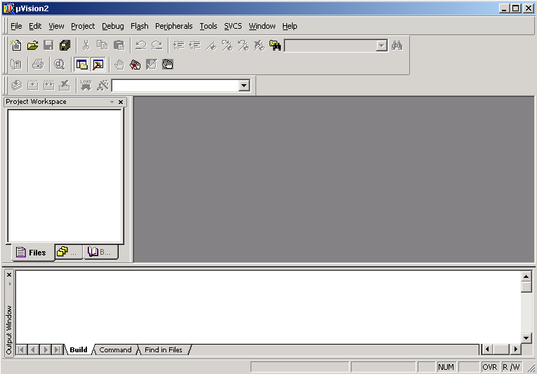
6.3.2 创建项目和设置环境参数
1. 启动Keil C51 µVision2集成开发环境。
点击快捷图标 打开并进入Keil C51 开发环境

Slide 21
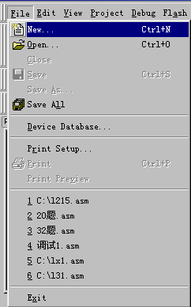
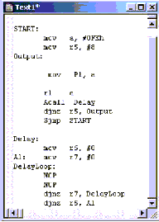
2、新建和保存一个源文件
选择【File】/【New】
在弹出的程序文本框中输入一个程序
【File】/【New】
输入程序

Slide 22
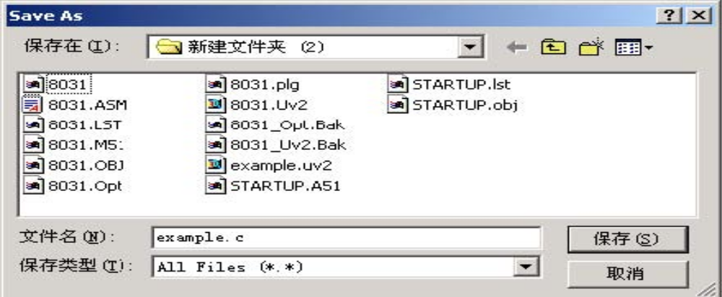
保存源文件
选择【File】/【Save】选项
输入文件名
在“文件名”文本框中输入文件名。
注意：一定要输入扩展名，
如果是C 程序文件，扩展名为 .c；
如果是汇编程序文件，扩展名为 .asm；

Slide 23
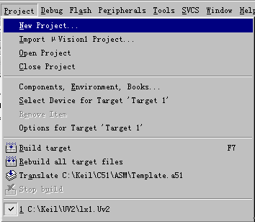
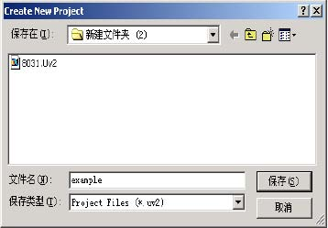
3、新建(或打开)一个项目文件
选择【Project】/【New Project】选项。
选择要保存项目文件的路径，
输入项目名 。然后单击“保存”按钮。

Slide 24
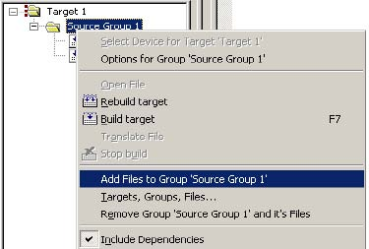
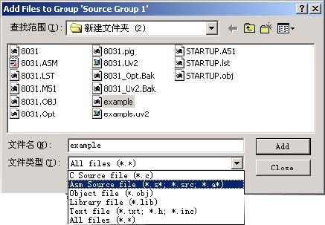
把源文件加入到项目中
在项目窗口中，单击Target1 前面的+号，展开里面的内容Source Group1
用右键单击Source Group1 ，在弹出的快捷菜单中选择Add File to Group`Source Group1`选项
添加文件

Slide 25
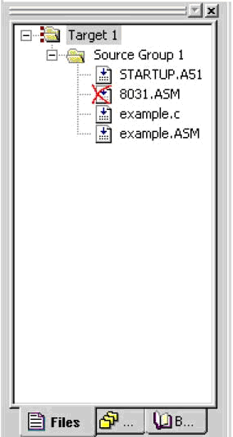
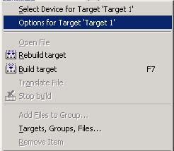
4. 设置调试参数及运行环境。
用鼠标右键单击项目中
Target1
在弹出的菜单中选择
Options for Target “Target 1
弹出
Options for Target “Target 1
对话框，其中有8 个选项卡
或主菜单“Project”中选择
Options for Target ‘Target1

Slide 26
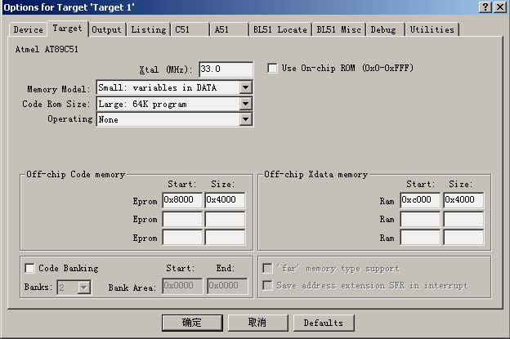
Options for Target “Target 1 对话框

Slide 27
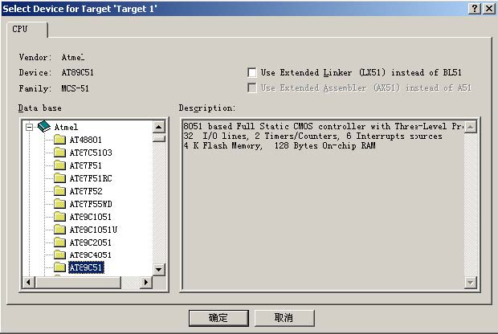
⑴. Device器件选项卡设置:
选择芯片类型，如：Atmel –> 89C51。。
Atmel公司AT89C51

Slide 28
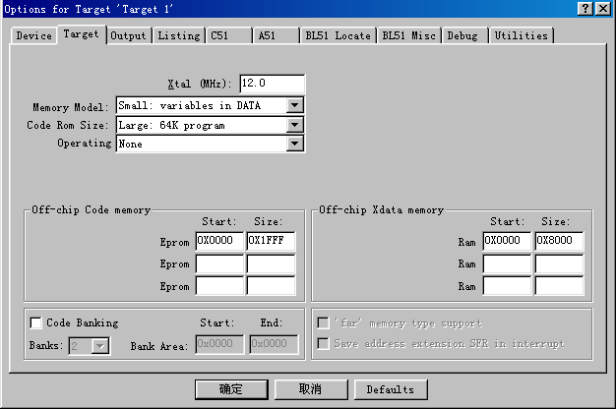
⑵.“Target” 选项卡设置

Slide 29
Target 选项卡设置：
Xtal（MHZ）：设置单片机晶振工作的频率，
默认24.0MHz
Use On-chip ROM(0x0-0XFFF)：
表示使用片上的Flash ROM
Off-chip Code memory：
表示片外ROM 的开始地址和大小。
Off-chip Xdata memory：
外部数据存储器的起始地址和大小。
Code Banking： 是使用Code Banking 技术，
以支持更多的程序空间。 。

Slide 30
Memory Model ：有3 个选项，
Small ：变量存储在内部RAM 里。
Compact ：变量存储在外部RAM ,使用8 位间接寻址
Large ：变量存储在外部RAM 里,使用16 位间接寻址
Code Rom Size ：有3 个选项
Small： program2K or less
Compact：2K functiongs，64K program，
Large： 64KB program
Operating：有3 个选项
None：表示不使用操作系统。
RTX-51 Tiny Real-Time OS ：使用Tiny 操作系统
RTX-51 Full Real -Time OS ：使用Full 操作系统
选None

Slide 31
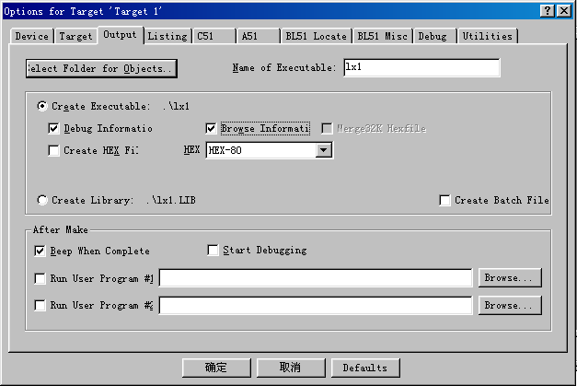
⑶ Output 选项卡设置

Slide 32
Output 选项卡设置
Select Folder for Objects：
选择目标文件的存储目录
Name of Executable:设置生成的目标文件名
Create Executable：生成OMF 以及HEX 文件
Create HEX File： 要生成HEX 文件
Create Library： 将生成lib 库文件
After Make：有以下几个设置:
Beep when complete :编译完后发出咚的声音
Start Debugging 启动调试,一般不选中。
Run User Program #1,Run User Program #2 ：
设置编译完之后所要运行的其他应用程序

Slide 33
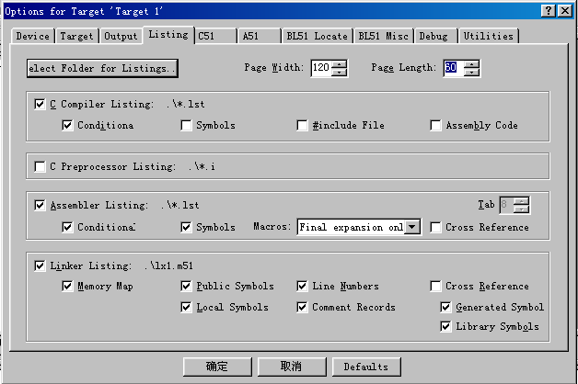
⑷ Listing选项卡设置
编译后生成目标文件外，还生成*.lst、*.m51 的文件。
单击Select Folder for Listings 选择列表文件存放目录。

Slide 34
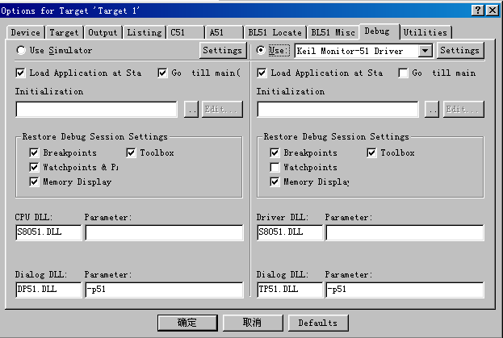
⑸ Debug选项卡设置

Slide 35
有两类仿真形式可选：
“Use Simulator” 选项：
进行纯软件仿真,不需要外接硬件目标仿真器。
“Use：Keil Monitor-51 Driver”选项：
进行外接硬件Monitor-51目标仿真器的仿真。
“Load Application at Start”选项 ：
选择后，Keil 才会自动装载程序代码。
“Go till main”选项：
调试C 语言程序时，自动运行到main 程序处。

Slide 36
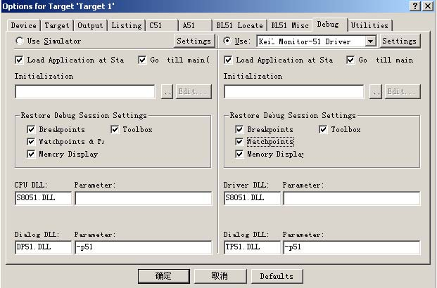
Debug 选项卡设置
有两类仿真形式可选：Use Simulator 纯软件仿真
和Use：Keil Monitor-51 Driver仿真器的仿真
Use Simulator纯软件仿真
Use：Keil Monitor-51 Driver仿真器的仿真

Slide 37
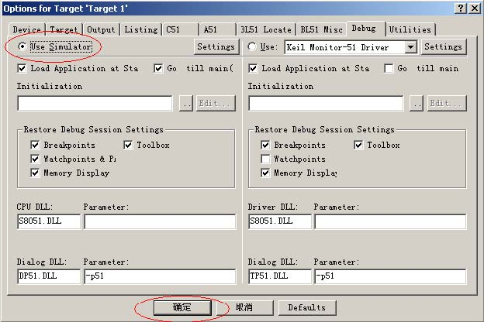
Use Simulator 纯软件仿真

Slide 38
Use：Keil Monitor-51 Driver仿真器的仿真
单击图中的Settings 按钮

Slide 39
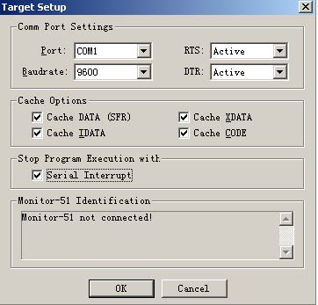
设置 ：
“Port”：
选择PC机串行接口。 
“Baudrate”：
串行通信的波特率。
“Serial Inerrupt”：
选中允许串行中断。
“Cache Options”：
缓存，可选项，
选它，运行得快。

Slide 40
6.3.3 源程序的编译和调试
工作过程为：
• 新建一个源文件并把它加入到项目中。
• 编译项目并生成可编程的HEX 文件。
• 仿真调试
1. 新建或打开源程序文件。 .asm 或 .c 文件
2. 新建或打开项目文件， .uv2 文件
对项目进行参数选项和环境的设置,如上所述。
3. 将源程序文件添加到该项目（Project）中。

Slide 41
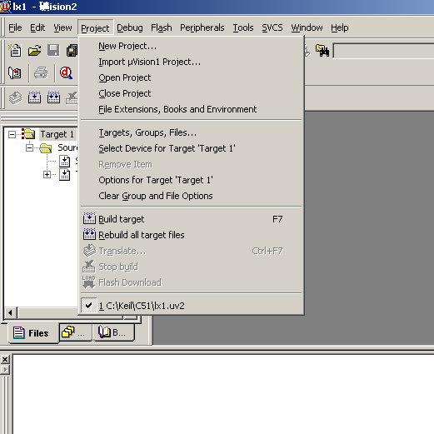
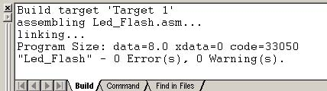
4. 编译链接程序, 生成HEX 文件。
选择【Project】/【Rebuild all target files 】
编译成功信息

Slide 42

5. 对程序进行仿真调试
选择调试方法:
菜单“Project”/“Options for Target‘Target1’”中，
设置“Debug” 选项卡。选择仿真形式：
“Use Simulator” ：进行软件仿真。
“Use：Keil Monitor-51 Driver”：选择仿真器仿真。
进入仿真调试环境:
主菜单【Debug】/【Start/Stop Debug Session 】
快捷键CTRL+F5 ，
点击调试工具条（“Debug Bar”）中的 铵钮。

Slide 43
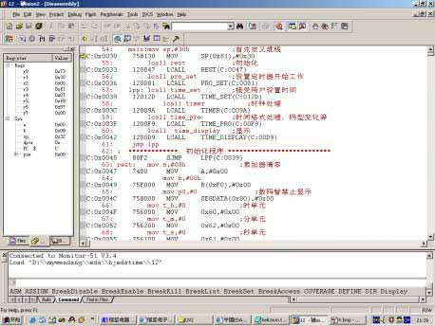
调试窗口

Slide 44
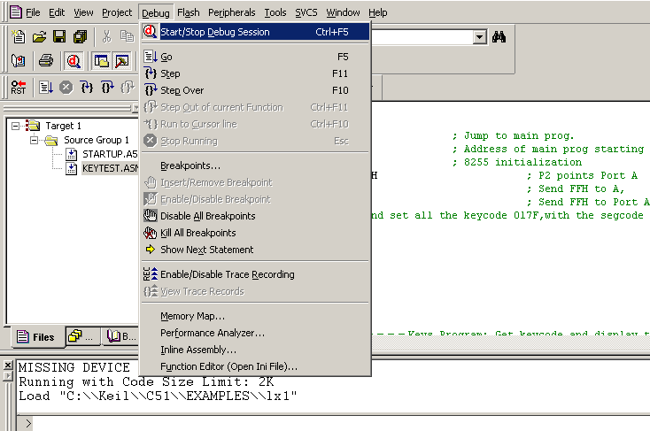
选择【Debug】/【Start/Stop Debug Session 】

Slide 45
Debug（调试）：
Start/Stop Debug 开始/停止调试
Go 运行程序
Step 单步执行程序
Run to Cursor line 运行到光标行
Stop Runing 停止程序运行
Breakpoints ⋯ 打开断点对话框
Insert/Remove Breakpoint 设置/取消断点
Enable/Disable Breakpoint 使能/禁止断点
Memory Map⋯ 打开存储器空间
Performance Analyzer⋯ 打开设置分析窗口
Inline Assembly⋯ 某一行重新汇编
Function Editor⋯ 编辑调试函数

Slide 46
调试的工具按钮:
: 开始/停止调试模式。
:打开/关闭项目窗口。
: 打开/关闭输出窗口。
: 设置/取消当前行的断点。
: 取消所有的断点
: 使能/禁止当前行的断点。
: 禁止所有的断点。

Slide 47
：对CPU复位。光标处于第一条指令处。
：全速运行程序，快捷键为F5。
：暂停程序运行，快捷键为Esc键。
：单步运行程序。
：宏单步运行程序，跳过子程序运行。
：从子程序中跳出,执行到当前函数结束。
：运行程序到当前光标所在行。

Slide 48
仿真调试过程：
⑴. 进入仿真调试环境
点击按钮 进入调试环境, 再次点击,将退出调试.
⑵.设置程序计数器PC值
可以点击 复位按钮,程序从0000H开始执行。
也可以在项目窗口“Project Workspace”中的寄
存器(Regs)选项中，修改PC的值。
⑶. 选择全速运行程序
点击 （Run）按钮，全速运行程序。
点击 （Halt）暂停按钮，停止程序的运行。

Slide 49
⑷.选择运行程序到当前光标所在行。
事先用鼠标点击一下所希望运行到的指令行，
然后点击 (Step to Cursor Line)按钮。
⑸.选择单步运行程序。
点击 ( Step into)按钮，单步运行程序，
遇到子程序则进入执行。
或点击 （Step over）按钮,宏单步运行程序。对于不需再调试的子程序，可以利用它，一次性越过调用子程序的指令。

Slide 50
⑹. 选择设置断点调试。
断点是人为地在程序指令处设置的标记，当程序全速运行到该处时会自动暂停，
设置/取消当前行的断点。
(Insert/Remove Breakpoint)按钮
点击该行置断点。再按下，则取消当前行断点。
取消所有的断点，
(Kill All Breakpoints)按钮。
使能/禁止当前光标所在行的断点
（Enable/Disable Breakpoint）按钮。
禁止所有的断点。
（Disable All Breakpoints）按钮

Slide 51
⑺. 选择硬件仿真器调试
进行带有Monitor-51目标仿真器的仿真
通过PC机串口外接硬件目标仿真器
需要对PC机的串行通信口进行参数设置。
调试前连接好实验导线, 再打开电源开关。
点击按钮，开始调试。同样可以运用全速运行、单步运行、运行到光标行、运行到断点处等方法进行调试。

Slide 52
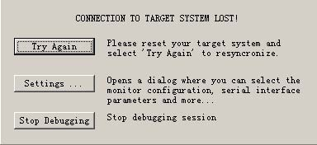
选择硬件仿真器调试过程中，如果出现如图所
示的对话框,说明和硬件仿真器连接出现故障。
这时,可以按动仿真器上的复位按键后，选择图
所示"Try Again"选项,即可重新进入调试阶段。

Slide 53
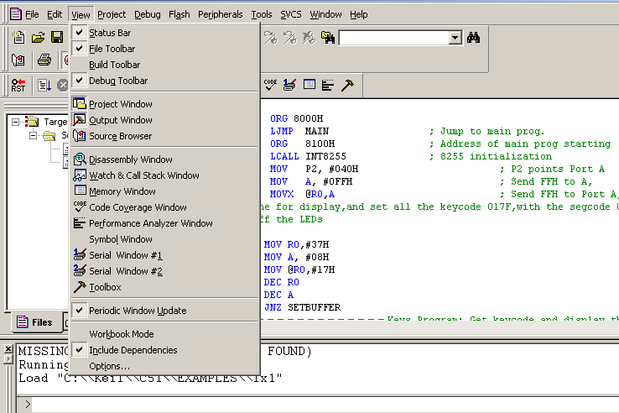
View 菜单: 输出窗口来观察运行结果

Slide 54
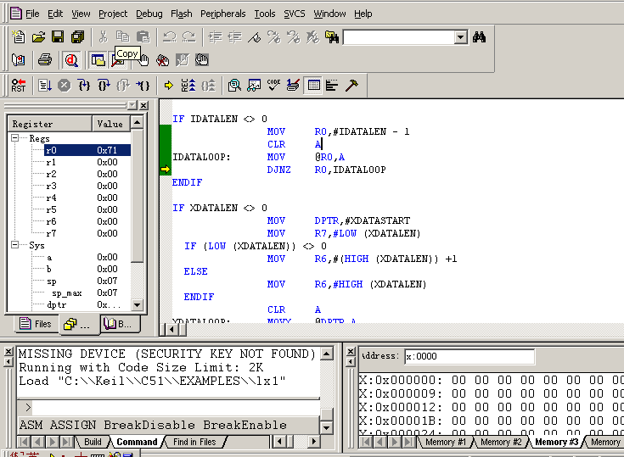
寄存器、存储器窗口：
存储器：
X：片外RAM
C：程序ROM
I：片内RAM
寄存器

Slide 55
6.4 程序开发调试实例
6.4.1 软件模拟仿真

Slide 56
[例6-1]：将外部RAM从8000H开始的20个字节，都赋以同一数值FFH。
源程序如下：ADDR EQU 8000H ; 地址:8000H
ORG 0000H
ALMP START
ORG 0030H
START： MOV DPTR，#ADDR
MOV R0，#20 ; 赋值个数20
MOV A，#0FFH ;赋值: 0FFH
LOOP： MOVX @DPTR，A
INC DPTR
DJNZ R0，LOOP
SJMP $ ；程序原地循环
END

Slide 57
程序开发调试过程如下：
    1. 新建源程序文件
主菜单的“File”/“New…”下，进行源程序的编
写并保存文件，文件扩展名为“.ASM”。
    2. 新建项目文件，进行参数选项和环境的设置。
主菜单上“Project” /“New Project”新建项目。
保存的项目文件为扩展名为“.Uv2”的文件。
    3. 将源程序文件添加到该项目（Project）中。
项目窗口(“Project Window”)中，鼠标右击选取“Source Group 1”。选择“Add Files to Group ‘Source Group 1”,添加编辑好的“.ASM”文件。

Slide 58

        4. 编译链接程序
    选择【Project】/【Rebuild all target files 】选项
    开始编译程序。
    编译成功,在下方输出窗口中会显示编译成功信息.
    5. 调试程序
点击按钮 , 进入调试环境。
打开主菜单中View 下 Memory Window
下方输出窗口中出现 Memory窗口。
在Address 中输入： X：8000H ，
显示片外RAM从8000H 起的存储单元的数据，初始值都为0。

Slide 59
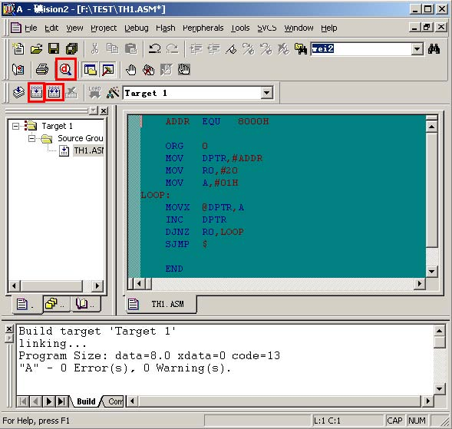

Slide 60
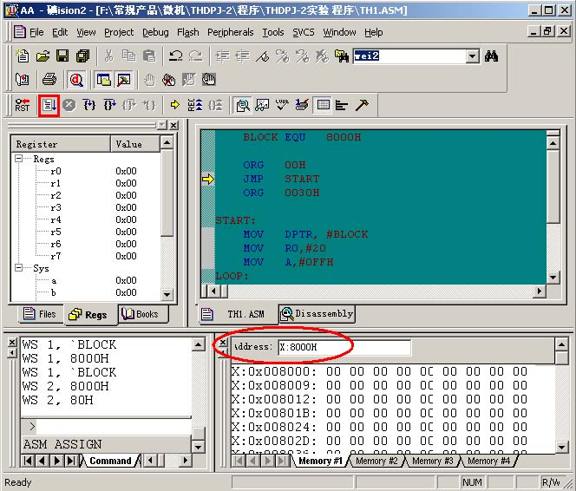
⑴. 全速运行程序
点击 （Run）按钮，运行程序。

Slide 61
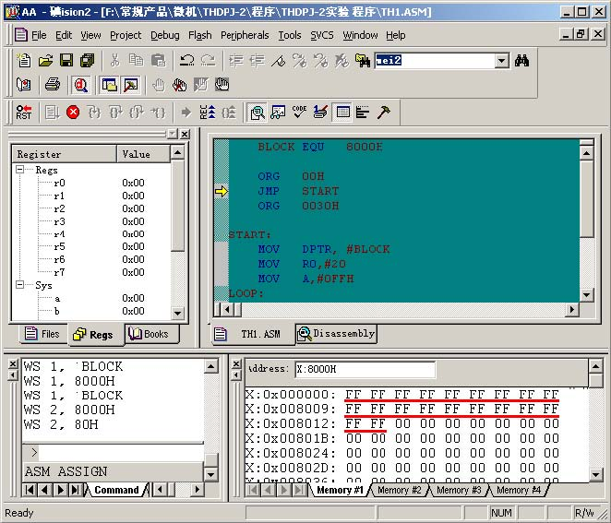
点击 暂停按钮可以停止程序的运行。
程序结束后，存储器窗口显示8000H 起始的20 个单元的数据已经变为“0FFH”，如图所示。

Slide 62
⑵ 设置断点。
设置断点:在指令行的空白处双击左键,出现红色方块完成断点设置。
取消该断点:在该行的空白处双击左键,红色方块消失完成取消断点操作。
调试时,点击 （Run）按钮，程序运行到断点处会自动停下，观察输出窗口中各个寄存器、存储器单元的数值，即可检查程序的正确与否。

Slide 63
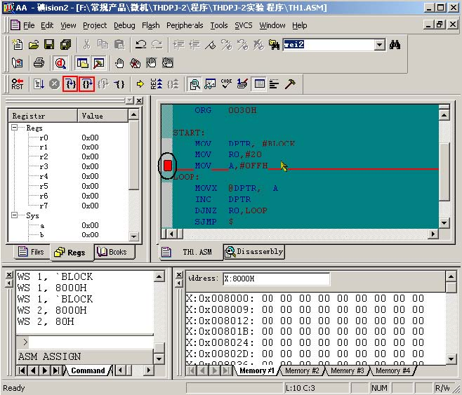

Slide 64
6.4.2 硬件实时在线仿真
1.系统的准备:
硬件准备：
备有仿真器和相关的硬件实验设备。
一条串口通信电缆,供PC机和仿真器连接使用。
软件准备:
Keil C51 集成开发软件软件，安装在PC机上。

Slide 65
2、系统设置:
⑴.连接串口通信线
将PC机的COM(串行口)和仿真器的串口连接。
特别要注意信号线的连接，要保证发送数据信号(TXD)和接收数据信号(RXD)端连接正确。
⑵. 连接电源线
连接好电源线，然后打开电源开关，通电。
⑶. 打开Keil C51 软件
创建相关实验的应用项目，包括添加源文件，编译项目文件。

Slide 66
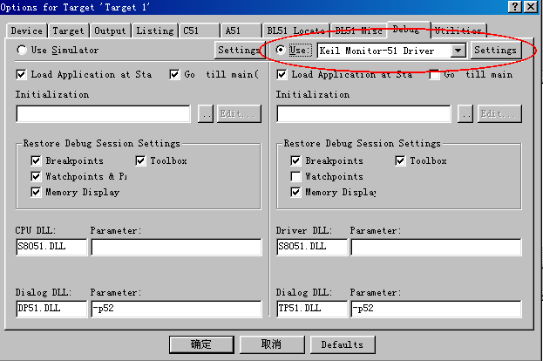
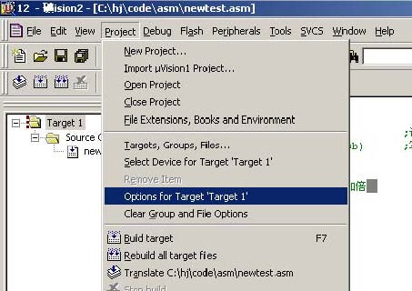
⑷. 进行软件设置
主菜单Project /“Options for Target ‘ Target 1’”如图所示。选择硬件仿真。

Slide 67
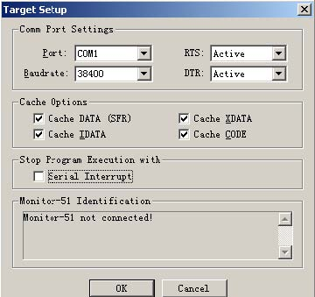
选择硬件仿真，
进行端口设置：
点击“Settings ”按钮,
进行串口参数设置.
注意：
串口的波特率、数据格式要和PC机一致。

Slide 68
3、开始调试
点击工具栏调试按钮 开始调试.
点击“Debug Bar”工具条按钮
可进行单步,断点,运行到光标,全速运行等操作。
点击全速运行按钮 即可连续运行程序。
如果按下仿真器上复位按钮，程序便停止运行。
单步调试，停止全速运行后，硬件复位。再点击按钮 ，进行单步调试。

Slide 69
调试过程中, 如果出现如图所示对话框,表示PC机和仿真器通信出现问题。硬件系统应复位一次,即按下仿真器的复位按钮。再点击“Try Again” ,重新进入调试。若仍然出现,就需要关闭电源,10秒后再打开电源, 重新进入调试环境,继续工作。

Slide 70
在利用硬件实时在线仿真时，不仅可以观察到CPU的寄存器、存储器、I/O接口、定时器等的状态，而且可以实时地观察到硬件设备的运行结果，如数据的采集、结果的显示、人机对话的功能等。这样，就极大限度地反映了目标板的真实的实时运行情况。
4.程序的固化
调试完成后，可以进行程序的固化工作。将目标程序代码写入ROM中。在实际应用环境中进行考验，最终完成应用系统的设计。

